Slide 1
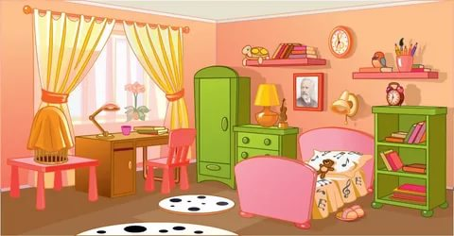

Slide 2
Предмет
Ким?
Туох?
Хайдах?
Тугу гынар?
Хайыыр?

Slide 3
хайдах?
туох?
тугу гынар?
Кыhыл сибэкки үүммүт.
хайдах?
туох?
тугу гынар?
Саҥа кинигэ сытар.
хайдах?
ким?
тугу гынар?
Кыра Оля оонньуур.

Slide 4
Ордук тылы бул
о5о, куобах, остуол, ара5ас, кинигэ
кыра, кыhыл, аhыы, лаампа, тѳгүрүк
сүүрэр, сымна5ас, сытар, олорор, үѳрэр.

Slide 5

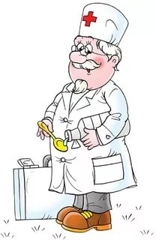



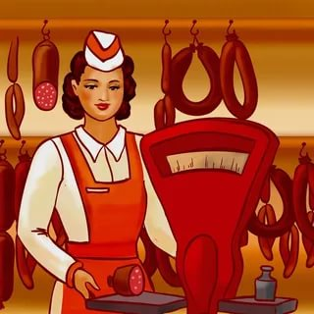
Ыраас сурук

Slide 6
Сѳптѳѳх тылларынан этиилэри ситэри суруй
Куттас куобах (тугу гынна?). Хонууга (хайдах?) сибэкки үүннэ. Мин оскуолаттан кэлэн баран (тугу гынабын?).
Дьиэбэр (ким?) кэтэhэр.

Slide 7
Түмүк
- Предмет диэн туох эбитий?
- Ханнык ыйытыылары туруоруохха сѳбүй?
- Бүгүҥҥү уруокка хайдах үлэлээтим дии санаатыҥ?
- Бэйэ5ин сыаналан

